Slide 1
Thema 6Regeling en waarneming
Onderdeel Spieren en beweging

Slide 2
Verschil in spierweefsel naar functie
Glad spierweefsel
Dwarsgestreeptspierweefsel
Langwerpige spiercellen
Eén celkern per cel
Wand van buisvormige of holle organen
Geïnnerveerd door het autonome zenuwstelsel
Relatief traag, niet snel moe
Darmkanaal, aftakkingen van bronchiën, bloedvaten, blaas, urinewegen, eileiders
Spiervezels, ontstaan door versmelting van vele cellen
Meerdere kernen per vezel
Skeletspieren / huidspieren
Dwarsgestreept (onder de microscoop)
Geïnnerveerd door animale zenuwstelsel
Snelle werking maar ook snel vermoeid

Slide 3
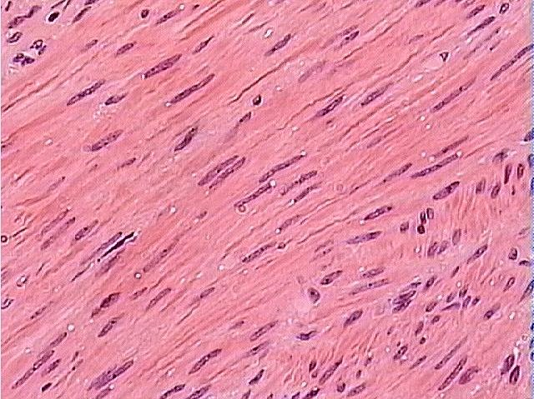
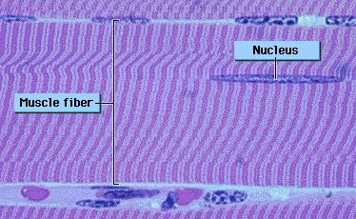
Verschil in uiterlijk (microscoop)
Glad spierweefsel
Dwarsgestreept spierweefsel

Slide 4
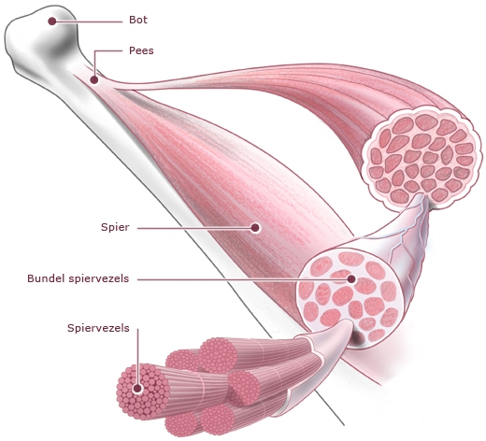
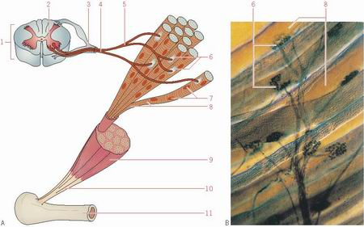
Bouw en werking skeletspieren
Skeletspier omgeven door spierschede = bindweefsel
Spierschede gaat over in pees = bindweefsel
Skeletspier bestaat uit spierbundels = verzameling spiervezels
Axon van motorische zenuwcel is aan het einde vertakt
Elke vertakking eindigt in het motorisch eindplaatje

Slide 5
Spieren & impulsen van zenuwcellen
Spiervezels in verbinding met één motorische zenuwcel vormen een motorische eenheid
Spiervezels hebben een prikkeldrempel (bepaalde impulsfrequentie)
Prikkeldrempel kan per soort spier verschillen
Alle vezels van een motorische eenheid hebben dezelfde prikkeldrempel
Boven de prikkeldrempel is de samentrekking maximaal = ‘alles of niets’ (vergl. zenuwimpulsen)

Slide 6
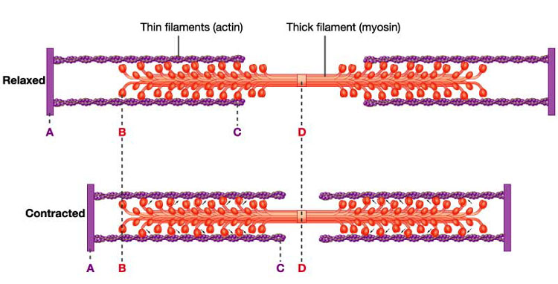
Hoe verloopt de spiersamentrekking?
Dwarsgestreepte spier bestaat uit eiwitten actine (lichte) en myosine (donkere) filamenten
Het verschil zie je als een dwarsgestreept patroon
Bij impuls schuiven de actine en myosine filamenten in elkaar: spier trekt samen
Lichte banden worden smal, donkere banden blijven even rbeed
Impulsen voor samentrekken en ontspannen gaan naar verschillen motorische eenheden: tegengaan van moeheid

Slide 7
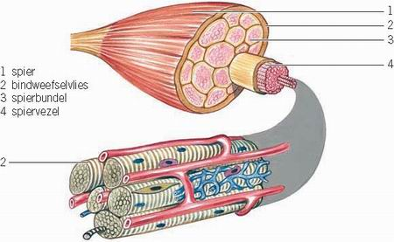
Energievoorziening van de spier
Spiervezel bestaat uit groot aantal spierfibrillen
Tussen de spierfibrillen liggen veel mitochondrieën en glycogeenkorrels (opslag)
Glycogeen → glucose
Mitochondrieën → verbranding van glucose → energie

Slide 8
Bewegen en niet bewegen (houding)
Ontspannen houding: skeletspier niet maximaal ontspannen
In skeletspieren is het aantal motorische eenheden dat tegelijkertijd samentrekt te klein om beweging te veroorzaken
Kracht groot genoeg om houding te handhaven: rechtop zitten, staan, enz.
Deze kracht wordt spierspanning genoemd

Slide 9
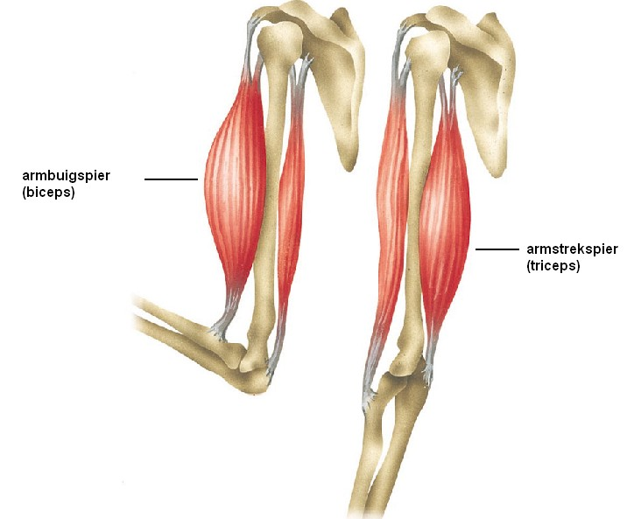
Antagonisten
Spieren met tegengestelde werking
Biceps – triceps
Nog meer voorbeelden?
Spierspanning tegengesteld opgebouwd of afgenomen

Slide 10
Houding en beweging
Regelmatig bewegen → spieren in goede conditie → minder kans op blessures
Weinig lichaamsbeweging: spierweefsel neemt af
Veel lichaamsbeweging: spierweefsel neemt toe
Toename: spiervezels nemen toe + aantal filamenten in spierfibrillen neem toe
Doping: spierversterkende middelen zoals bijv. anabole steroïden (lijkt op testosteron)

